Slide 1
Одаренные дети
Структурное подразделение МАОУ Шороховской СОШ Коммунаровский детский сад «Малышок»

Slide 2
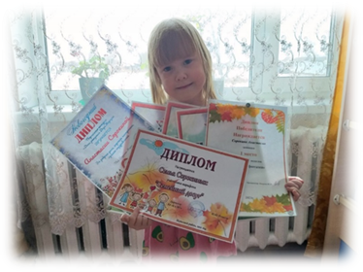
" Если в современном обществе мы не будем иметь людей, которые конструктивно реагируют на малейшие изменения в общем развитии, мы можем погибнуть, и это будет та цена, которую мы все заплатим за отсутствие творчества".
психолог К. Роджерса (1987).
Ребенок с ОВЗ

Slide 3
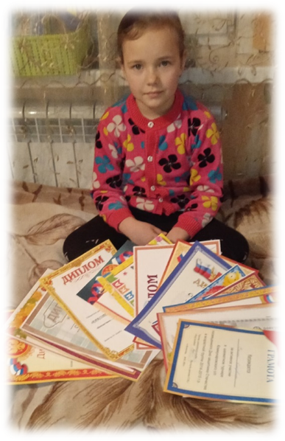
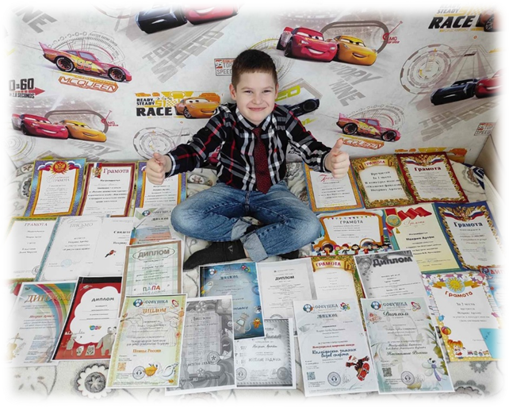
Одаренные дети – это особый мир детства. Эти дети отличаются от других:
• Легкостью и скоростью обучения по сравнению со сверстниками;
• Существенно меньшим объемом помощи со стороны взрослых, повышенной самостоятельностью;
• Стремлением к творчеству, к достижению высокого уровня мастерства;
• Высоким уровнем познавательной мотивации, любознательности, страстным увлечением любимым делом.

Slide 4
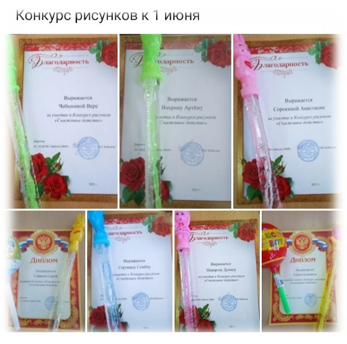
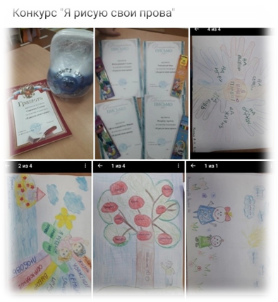
Цель программы: создание оптимальных условий для выявления, формирования и развития талантливых и одаренных детей, их самореализации в соответствии со способностями.
Задачи:
- выявить детей с признаками талантливости и одаренности в условиях ДОУ;
- проанализировать основные направления работы с талантливыми и одаренными и детьми в ДОУ;
- интеграция основного и дополнительного образования;
- разработать план мероприятий для развития творческой
одаренности детей;
- повысить педагогическую компетентность педагогов и родителей по вопросам сопровождения талантливых и одаренных детей.

Slide 5
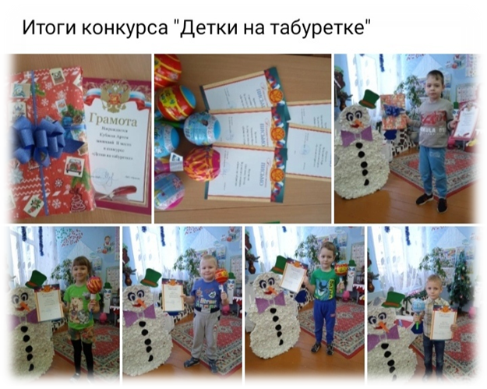
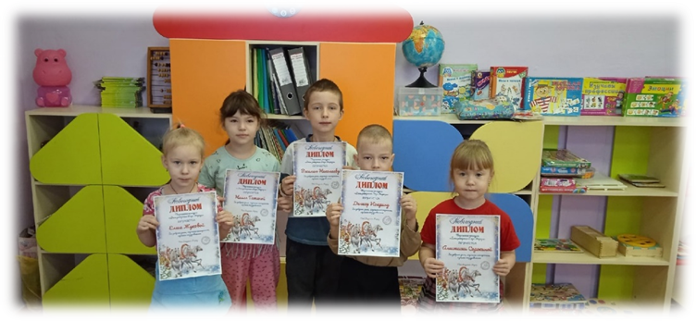
Планируемые результаты:
- создание банка данных «Одаренные и талантливые дети»;
- высокая динамика развития продуктивного творческого мышления талантливых и одаренных детей;
- повышение уровня индивидуальных достижений воспитанников в творческой деятельности;
- высокая динамика процентов участников и призеров конкурсов различного уровня;
- организация системы дополнительного образования;
- обогащение предметно – развивающей среды;
- повышение профессионального уровня педагогов по выявлению признаков одаренности у детей;
- повысить педагогическую компетентность родителей по вопросам сопровождения талантливых и одаренных детей.

Slide 6
Принципы педагогической деятельности в работе с одаренными и талантливыми детьми.
Принцип учета возрастных возможностей воспитанников. Этот принцип предполагает соответствие содержания образования, методов воспитания и обучения специфическим особенностям одаренных воспитанников на разных возрастных этапах, поскольку их более высокие возможности могут легко провоцировать завышение уровней трудности воспитания и обучения, что может привести к отрицательным последствиям.
Принцип развивающего обучения. Этот принцип означает, что цели, содержание и методы воспитания и обучения должны способствовать не только усвоению знаний и умений, но и познавательному развитию, а также воспитанию личностных качеств воспитанников.
Принцип индивидуализации и дифференциации обучения. Он состоит в том, что цели, содержание, процесс обучения должны как можно более полно учитывать индивидуальные и типологические особенности каждого ребёнка. Реализация этого принципа особенно важна для одаренных детей, у которых индивидуальные различия выражены в яркой и уникальной форме.
Принцип максимального разнообразия предоставляемых возможностей
Принцип возрастания роли дополнительного образования.

Slide 7
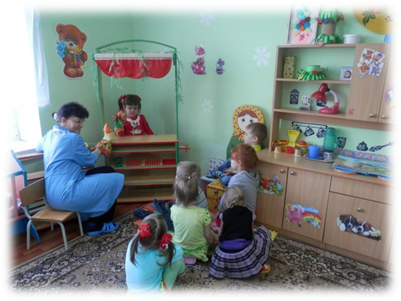
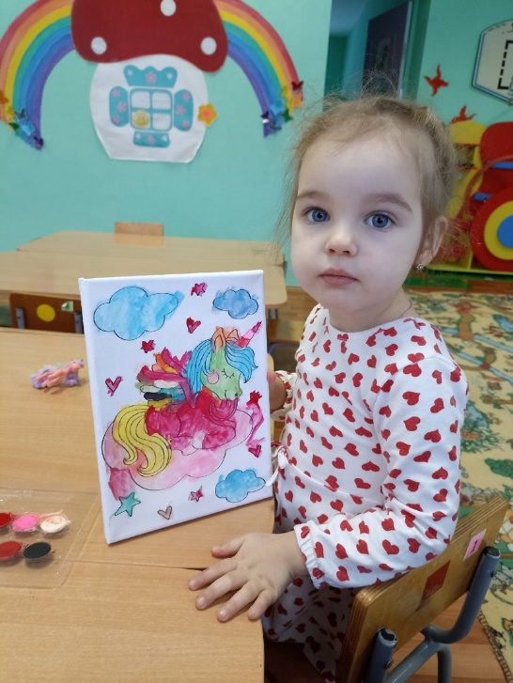
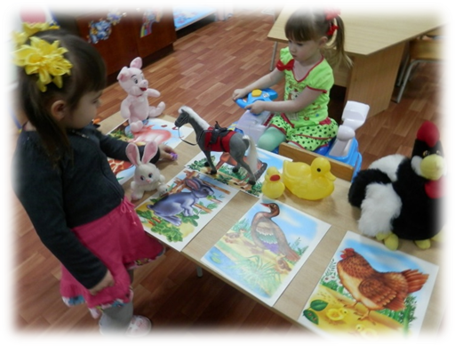
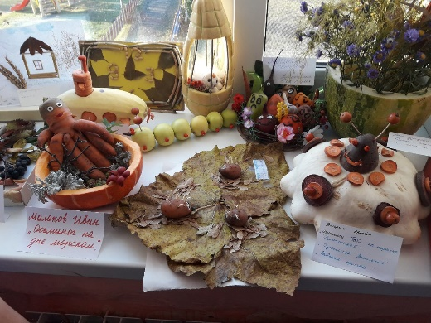
Основные направления реализации программы:
Работа с одаренными и талантливыми детьми: 1. Организация работы с одаренными и талантливыми детьми в рамках образовательного процесса: - групповые занятия; - работа по индивидуальным планам. 2. Организация работы с одаренными и талантливыми детьми во внеурочное время: - индивидуальные занятия; - проектная деятельность; - организация выставок; - организация праздников и развлечений; - создание театрализованных уголков и центров изодеятельности; - организация конкурсов; - организация кружков, секций. | Работа с педагогами: - педагогические советы; - педагогическое проектирование; - взаимопросмотры; - выступления из опыта работы; - презентации; - семинары – практикумы; - консультации, рекомендации. | Работа с родителями: - анкетирование; - родительское собрание; - памятки – рекомендации, папки – передвижки, консультации, рекомендации; - совместные детско – родительские проекты; - презентации; - совместные праздники, конкурсы; - помощь в создании развивающей среды.

Slide 8
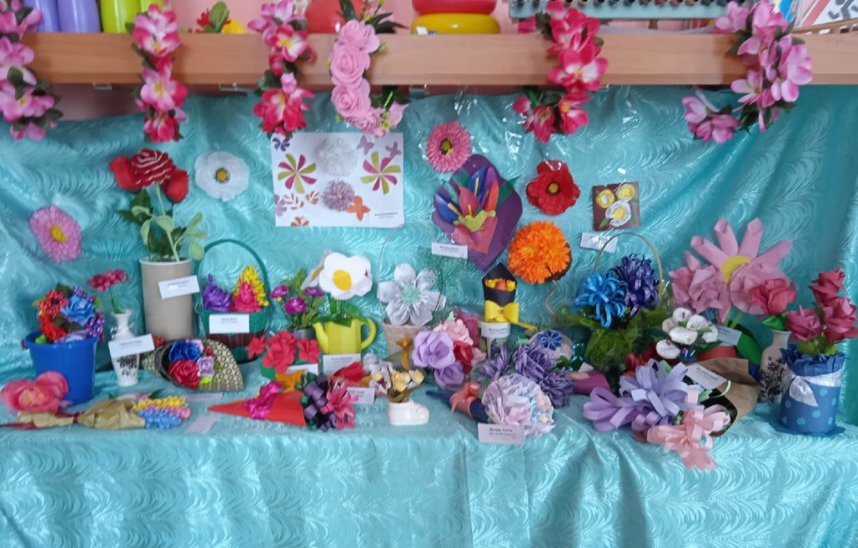
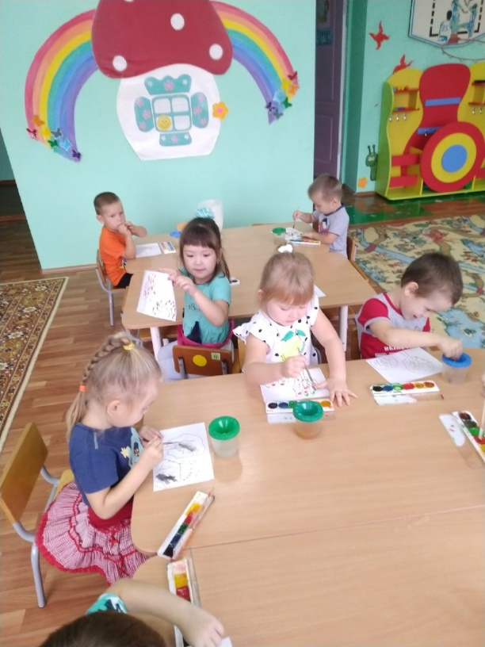
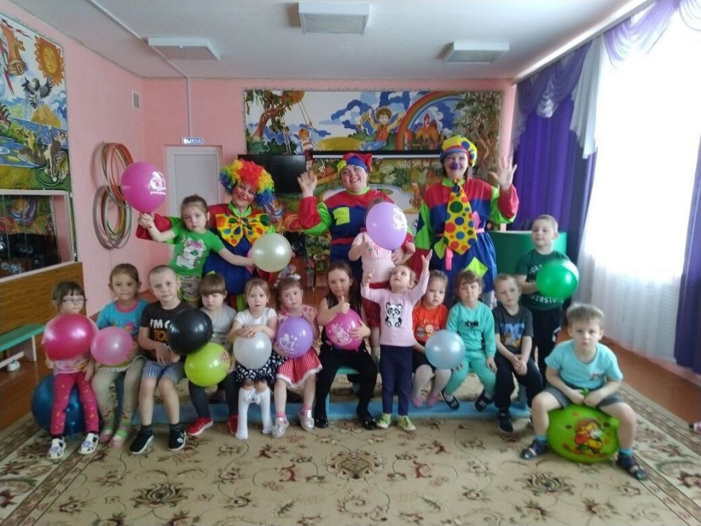
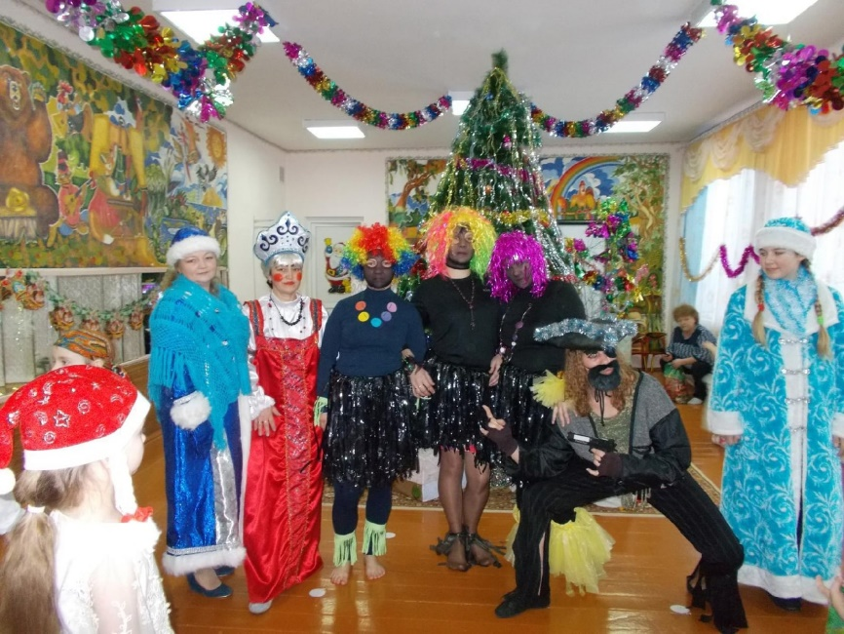
Основные этапы реализации программы.
I этап – диагностико – организационный.
II этап – практический.
III этап – аналитический.

Slide 9
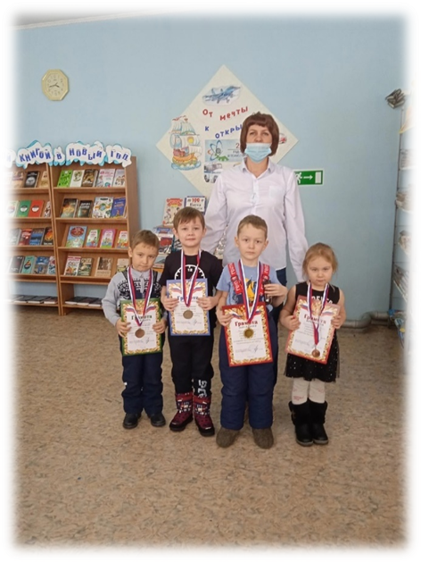
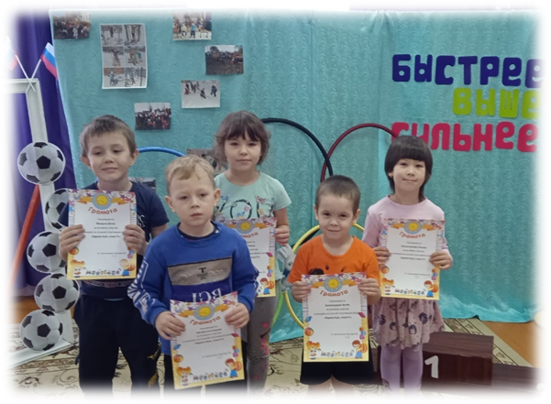
Ожидаемые результаты программы.
В соответствии с заявленной целью мы предполагаем следующие результаты по итогам реализации программы:
Создание системы выявления и поддержки одаренных детей в возрасте от 3 до 7 лет включительно.
Создание воспитательно-образовательной среды, способствующей успешности каждого ребёнка через проявления его способностей и сохранение физического и психического здоровья.
Увеличение количества воспитанников, имеющих высокие достижения в конкурсах, фестивалях различного уровня.
Развитие потенциала воспитателя в части компетентного выявления и сопровождения одаренных детей.
Создание необходимой материально - технической базы детского сада для работы с одарёнными детьми.

Slide 10
